Slide 1
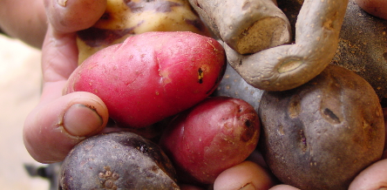


Las visiones a futuro de la Agroecología en los Andes
Nombre del grupo: Chiritos y yarinas
Zona: Altiplano de Bolivia

Slide 2

Chiritos y Yarinas: Saberes y Visiones
Altiplano de Bolivia
Sonia Laura - Prosuco
María Quispe - Prosuco
Claudia Pozo – Becaria Flacso
Magali - UMSA
Alejandro Bonifacio - Proinpa
Reinaldo Quispe - Proinpa
Alexandra Flores - Agrecol
Mariana Alem - Agrecol

Slide 3
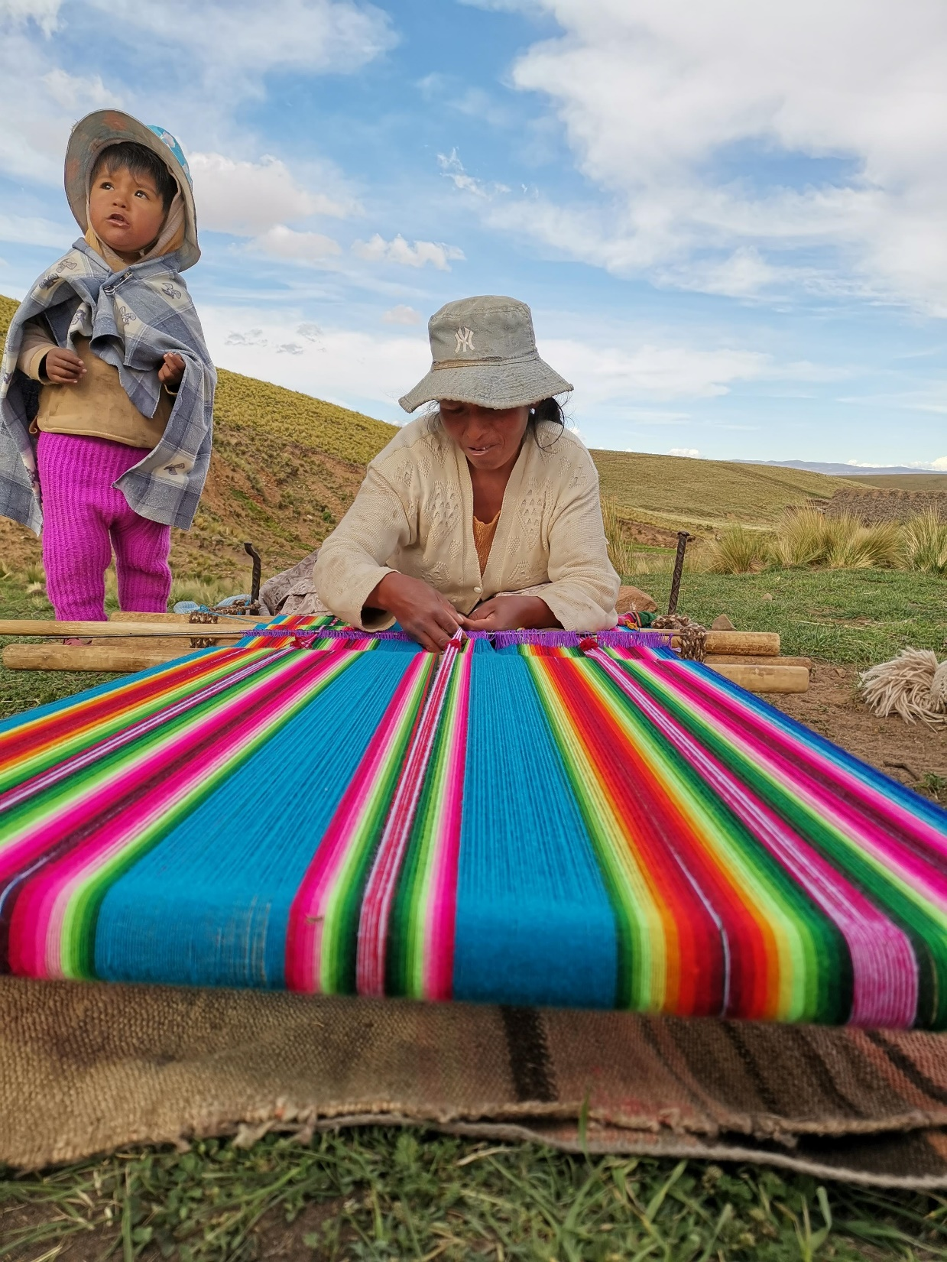
Considerando la zona elegida y los casos, identifiquen una visión de cómo les gustaría ver este territorio agroecológico.
Mayor potencial de diversificación: cobertura, variedades, agrobiodiversidad, manejo integral de actividades productivas
“Poseedores” de semillas y agrobiodiversidad
Visión circular – almacenamiento de agua de lluvia para consumo y para actividades agrícolas – mejoramiento de manejo del agua
Planificación y manejo del paisaje con innovaciones tecnológicas que mejoren las condiciones
Concurrencia de actores centrales, municipales, comunales para soluciones integrales
Trabajo comunal, recuperación de saberes tradicionales

Slide 4
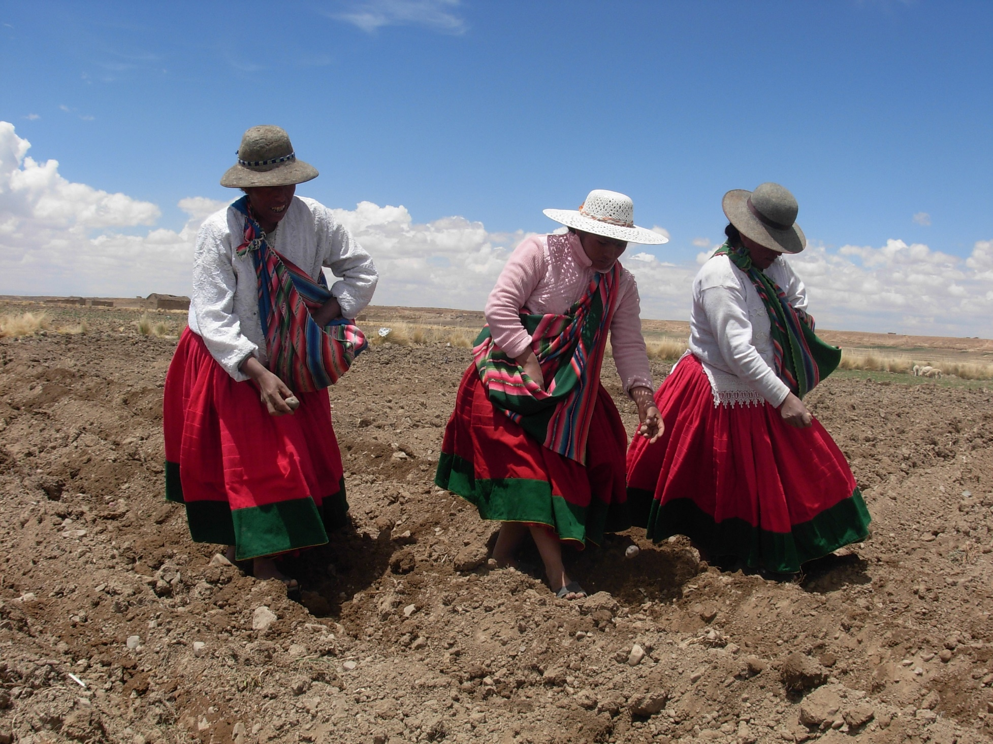
Aparte de un campesinado con tierra, ¿qué factores hacen falta para que haya agroecología en este territorio o que las agroecologías existentes se mantengan y se fortalezcan? ¿Cómo interrelacionan estos factores?
Gobernanza
Cohesión social
Visión compartida
Innovaciones tecnológicas contextualizadas

Slide 5
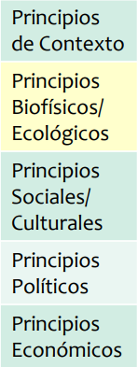
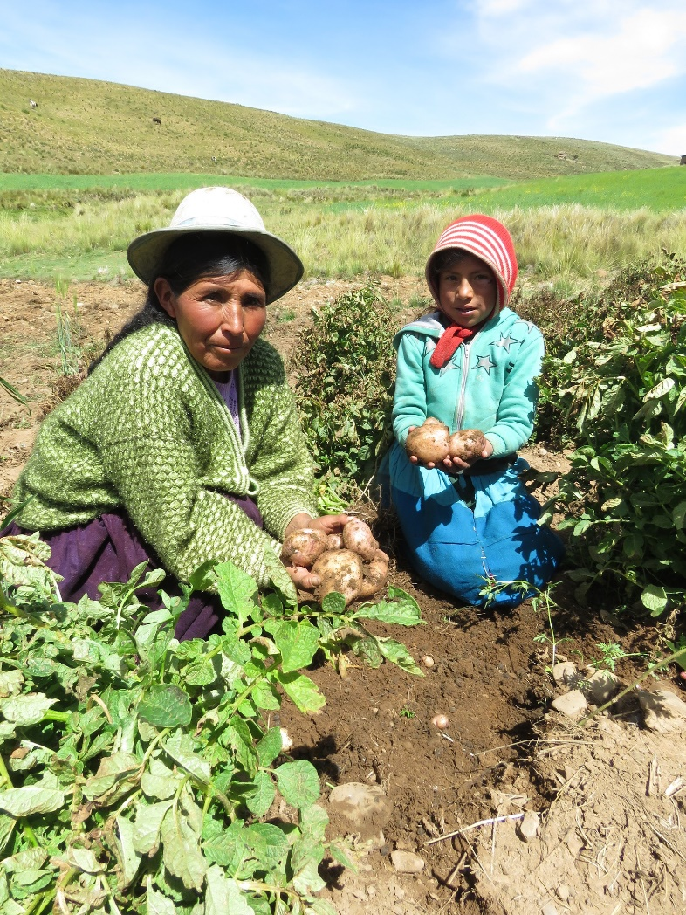
¿Qué principios ayudan a realizar esta visión?

Slide 6
¿Cómo podrían fortalecerse los principios de humildad, solidaridad, equidad, diálogo de saberes, soberanía, entre otros?
Humildad - respeto de todos y hacia todos los participantes de los sistemas productivos; Poder conversar en términos horizontales primordialmente escuchando y respetando
Solidaridad – Valor unidireccional de dar
Equidad – promover la participación democrática respetuosa e inclusiva genero-generacional
Diálogo de saberes – transmisión oral en la práctica – “poseedores del conocimiento y de la diversidad”
Soberanía – La propia comunidad proyecta y lidera su trabajo y sus redes de trabajo – autodeterminación, autonomía. Organizarse y definirse en función a su contexto, condiciones y cosmovisión

Slide 7
¿Cómo podrían fortalecerse los principios de humildad, solidaridad, equidad, diálogo de saberes, soberanía, entre otros?
Humildad - respeto de todos y hacia todos los participantes de los sistemas productivos; Poder conversar en términos horizontales primordialmente escuchando y respetando
Solidaridad – Valor unidireccional de dar
Equidad – promover la participación democrática respetuosa e inclusiva genero-generacional
Diálogo de saberes – transmisión oral en la práctica – “poseedores del conocimiento y de la diversidad”
Soberanía – La propia comunidad proyecta y lidera su trabajo y sus redes de trabajo – autodeterminación, autonomía. Organizarse y definirse en función a su contexto, condiciones y cosmovisión
Principios desde la cosmovisión andina
Reciprocidad va en 2 direcciones: dar y recibir con corresponsabilidad
Complementariedad – nos necesitamos
Sustentabilidad – sistemas productivos que integran a la madre tierra como un ser que debe ser manejado con respeto
Equidad – que todos participen en el marco de sus roles y sus responsabilidades – (el Muyu) rotación turno en ser representante
Valores de la cosmovisión andina: Ayni, Minka, Umaraq´ha

